Slide 1
Безбедност на интернету
МИХАИЛО Љубичић 6-1
Урош родић 6-1
Андрија игњатовић 6-1

Slide 2
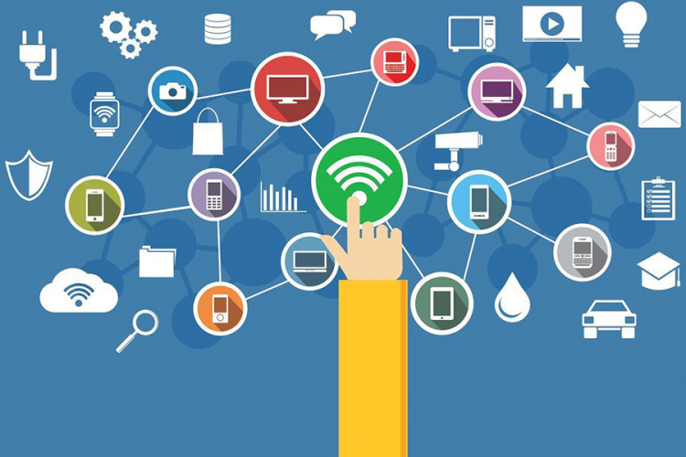
интернет

Slide 3
Интернет је светска мрежа којој може приступити свако и свако се са сваким може повезати, без обзира у ком делу света се налази.

Slide 4
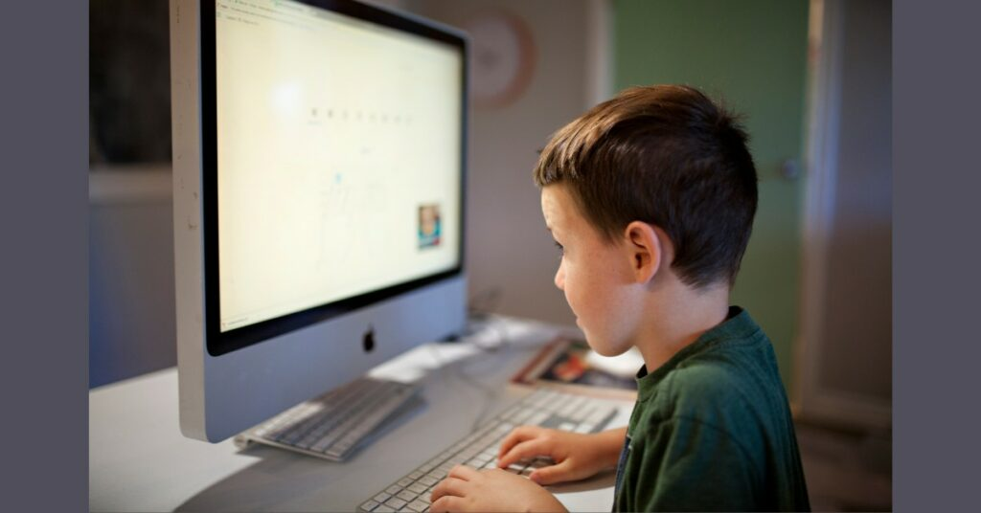

Slide 5
Време које треба да проводимо на интернету не треба да буде дуже од 2 сата.

Slide 6
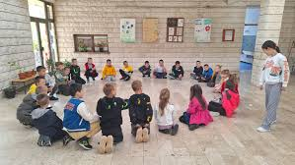

Slide 7
Пре него што објавимо слику свога друга потребно је да га питамо за дозволу.

Slide 8
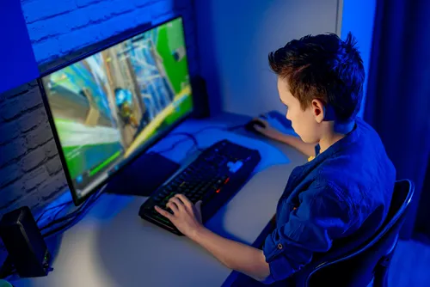

Slide 9
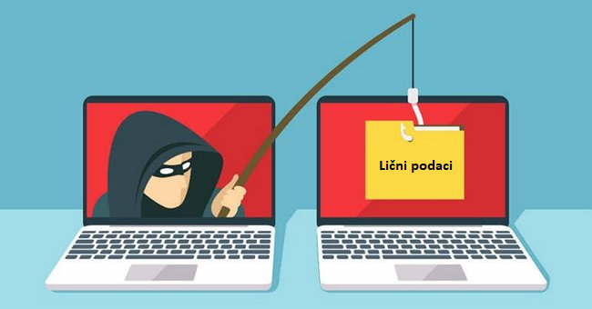
Пре него што прихватите захтев за пријатељство обавезно обавестите родитеље зато што не знате ко се крије иза тога.

Slide 10
Квиз
Шта је интернет?
Компјутерска игрица
Опасност по дете
Глобална мрежа рачунара

Slide 11
2. Да ли је свака вест коју прочиташ на интернету тачна ?
Није, на интернету постоје лажне вести
Наравно, чим је вест на интернету, сигурно је тачна.

Slide 12
3. Колико времена дневно треба провести на интернету?
Преко 4 сата
До 2 сата
Пола сата

Slide 13
4. Ако желиш да поставиш фотографију свога друга и себе:
Нећеш га питати
Питаћеш га да ли он то жели

Slide 14
5. Док играш онлине игрицу непозната особа жели да те дода за пријатеља. Шта ћеш учинити:
Обавештавате родитење о томе, да они провере о коме се ради.
Прихватате га за пријатеља јер је лепо имати што више пријатеља.
Упушташ се у разговор са непознатом особом.

Slide 15

Хвала на пажњи !!!

